Slide 1




Slide 2






শিক্ষক পরিচিতি
কমলকান্ত রায় তালুকদার
ICT4E এয়াম্বাসেডর
জেলাঃসুনামগঞ্জ।
উপজেলাঃছাতক।

Slide 3

এল.পি.উচ্চ বিদ্যালয়,ছাতক,সুনামগঞ্জ

Slide 4
আজ মুজিব বর্ষ উদযাপন উপলক্ষে ১০০ বৃক্ষরোপণের কর্মসূচির অংশ হিসেবে এল.পি. উচ্চ বিদ্যালয়ের শিক্ষক শিক্ষার্থীদের অংশ গ্রহনে বৃক্ষরোপণের ভিডিও…
এল.পি.উচ্চ বিদ্যালয়,ছাতক,সুনামগঞ্জ

Slide 5
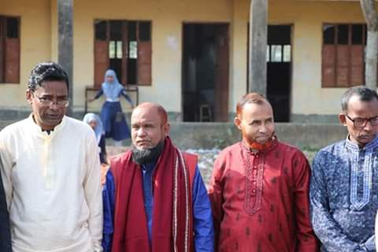
বিদ্যালয়ের শিক্ষকবৃন্দের একাংশ

Slide 6
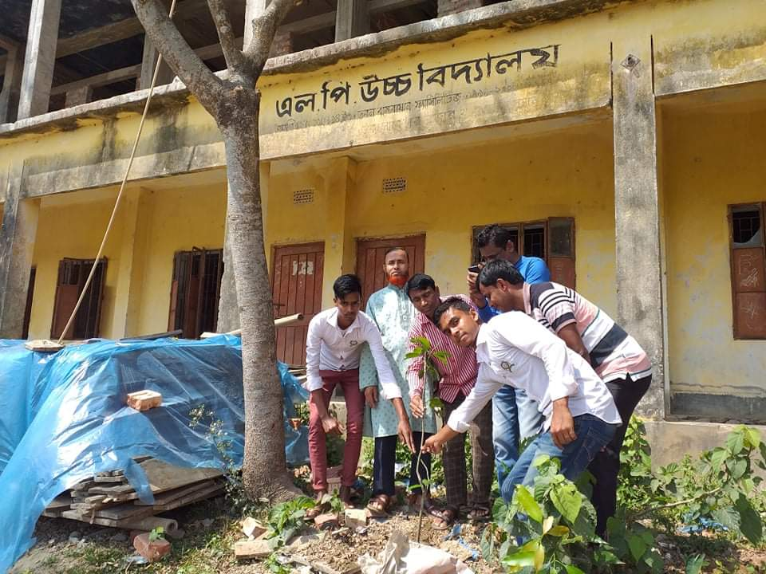
বৃক্ষ রোপণের সময় বিদ্যালয়ের শিক্ষকবৃন্দের একাংশ

Slide 7
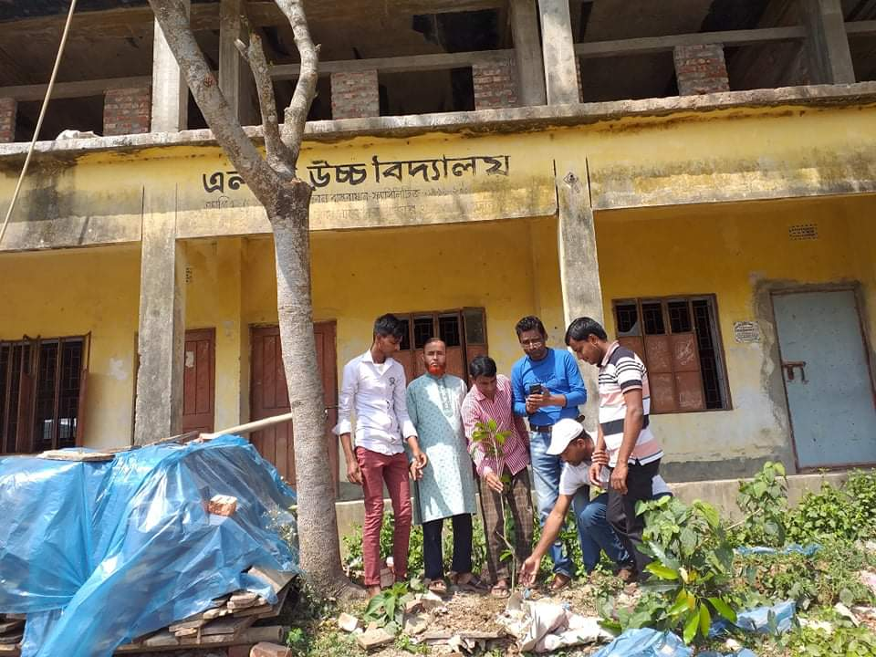
বৃক্ষ রোপণের সময় বিদ্যালয়ের শিক্ষকবৃন্দের একাংশ

Slide 8
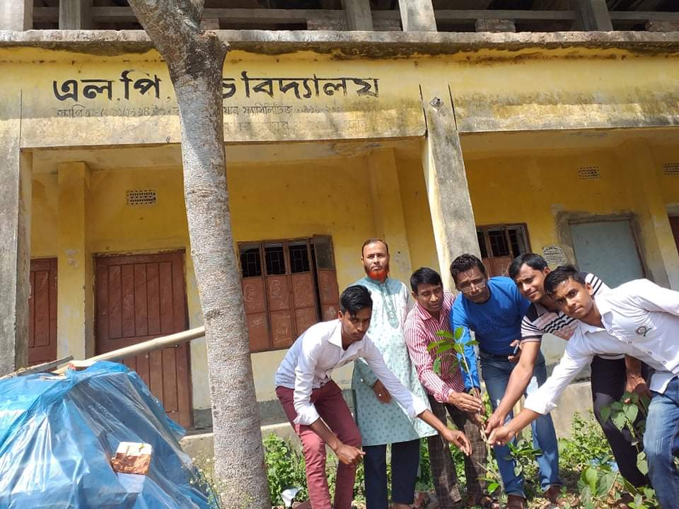
বৃক্ষ রোপণের সময় বিদ্যালয়ের শিক্ষকবৃন্দের একাংশ

Slide 9

সকলকে ধন্যবাদ

